Slide 1

TRƯỜNG ĐẠI HỌC CÔNG NGHIỆP HÀ NỘI KHOA ĐIỆN TỬ
ĐỒ ÁN TỐT NGHIỆP
Đề tài: Thiết kế hệ thống điều khiển và giám sát các thiết bị từ xa bằng WiFi sử dụng ESP32
GVHD: Th.S: Trần Xuân Phương
SVTH: Mai Xuân Kiên

Slide 2
Điều khiển và giám sát từ xa là gì?
Notes:
Điều khiển và giám sát từ xa là việc giám sát từ xa là quá trình theo dõi, giám sát và quản trị các thiết bị đầu cuối thông qua một phương thức truyền thông từ xa, trong đề tài này là wifi và internet

Slide 3
Một số hệ thống giám sát và điều khiển từ xa
Giám sát bằng PLC và RTU
Notes:
Hệ thống đang được giám sát và điều khiển phổ biến trong công nghiệp sử dụng plc hoặc Rtu hoặc sử dụng cả 2 để kết hợp thành một hệ thống hoàn chỉnh.

Slide 4
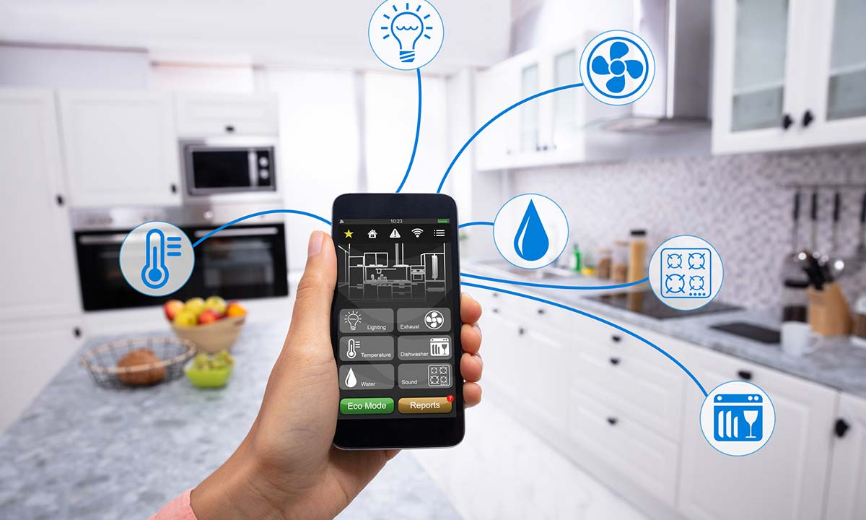
Một số hệ thống giám sát và điều khiển từ xa
Smart Home
Notes:
Đối với hệ thống khác như nhà thông minh, đô thị thông minh thì cần có các thiết bị điều khiển và giám sát nhỏ gọn và lập trình được linh hoạt, có thể điều khiển bằng điện thoại hoặc laptop

Slide 5
Thiết kế hệ thống điều khiển và giám sát các thiết bị từ xa bằng WiFi sử dụng ESP32
Notes:
mạch điều khiển và giám sát từ xa sử dụng esp32

Slide 6
Sơ đồ khối hệ thống
Pub
MQTT Broker
Pub
Mạch ESP32
Máy tính
Điện thoại
Sub
Sub
MQTT Broker
ESP32

Slide 7
Mạch điều khiển sử dụng vi điều khiển esp32
Khối nút nhấn
Khối xử lý trung tâm (ESP32)
Cách ly quang
Khối thiết bị (đèn, quạt)
khuyếch đại
Khối nguồn và ổn áp 5v
Khối cách ly nguồn
Khối Relay

Slide 8
Sơ đồ nguyên lý

Slide 9
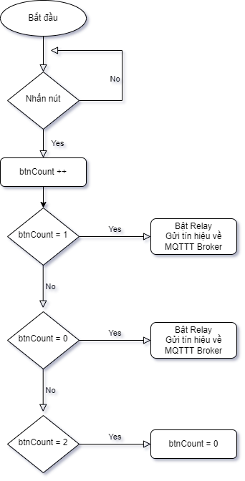
Lưu đồ thuật toán

Slide 10
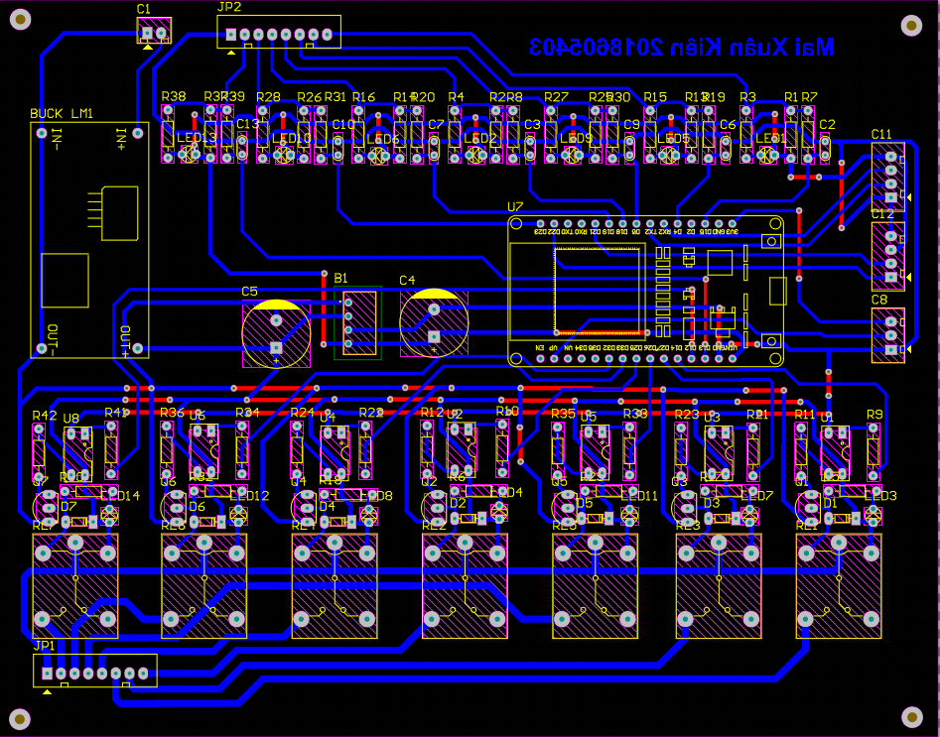
PCB

Slide 11
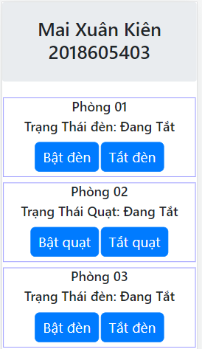
Giao diện điều khiển và giám sát
Sử dụng thiết bị có internet để điều khiển và giám sát

Slide 12
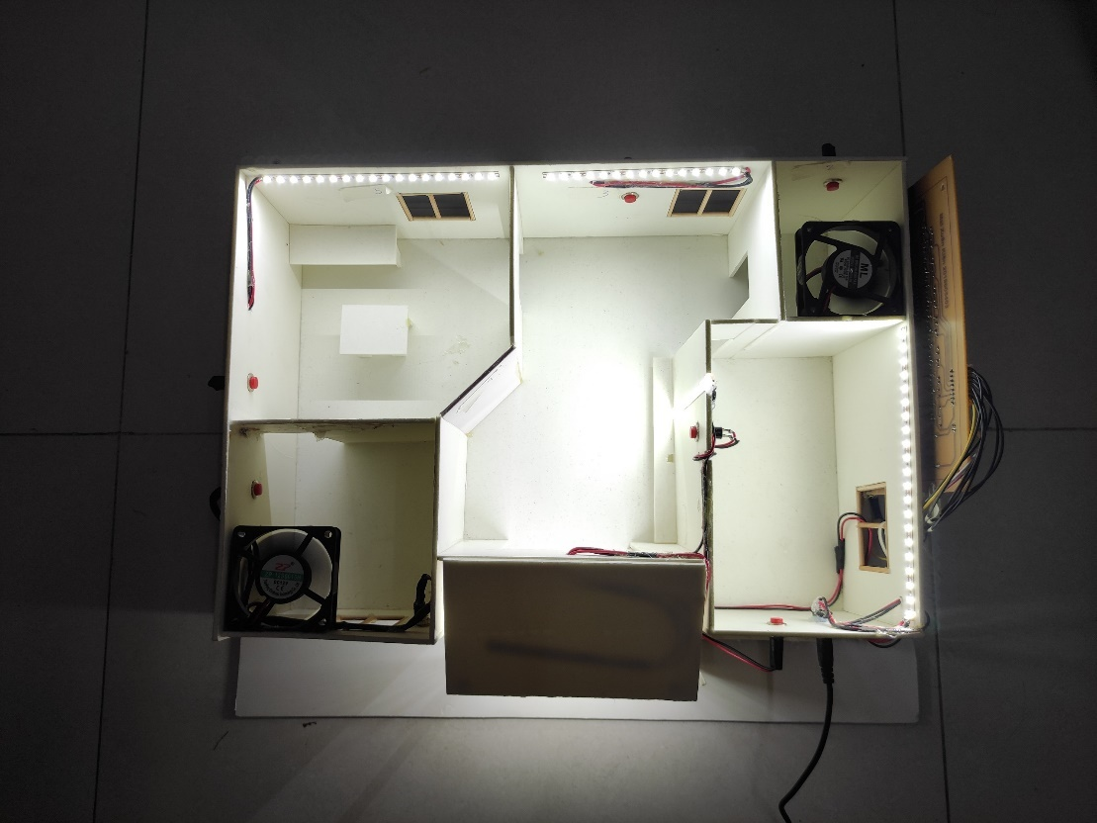

Slide 13

Kết luận và hướng phát triển
Kết luận:
Mạch chạy ổn định với đầy đủ chức năng
Giao diện điều khiển dễ dàng sử dụng
Hướng phát triển:
Phát triển đa nền tảng
Phát triển các chức năng cấu hình ngay trên điện thoại
Điều khiển nhiều tín hiệu hơn nữa

Slide 14

THANKS!
Any questions?

